Slide 1


Accessibilité web
Sensibilisation des développeurs
Mai 2021

Slide 2


Tour de table
Qui êtes-vous ?
Quelle expérience avez-vous de l’accessibilité ?
Quelles sont vos attentes ?

Slide 3


Je me présente
Gaël Poupard
Lead tech
g.poupard@groupeonepoint.com

Slide 4

Les enjeux
Les standards
SOMMAIRE
Le socle technique
Les incontournables
Cherchez l’erreur
Notes:
2h les enjeux / expérimentations : 10 / 15 min par slide
1h les standards : 5 / 10 min par slide
1h le socle technique : 12 min / slide
2h les incontournables : 10 min / slide
1h les jeux / discussions : quartier libre

Slide 5


Les enjeux
L’accessibilité rend possible l’accès à l’information en levant les obstacles qui s’y opposent.

Slide 6

LEs déficiences visuelles
Exercices
Saisissez un texte dans le chat, en fermant les yeux ;
Cherchez votre livre préféré sur recyclivre.com, sans utiliser la souris ni le trackpad ;
Et si je coupe ma caméra ?
La cécité, la malvoyance, le daltonisme, ou encore la sensibilité à la lumière sont les déficiences visuelles les plus courantes.
Notes:
Une personne à la fois, en partage d’écran, doit tenter l’exercice et expliciter ses impressions et constats.
En présentiel, tout le monde peut faire les exercices et échanger à voix haute.

Slide 7
LEs déficiences visuelles
Obstacles potentiels
Les contenus non textuels : images, vidéos, couleurs…
La structure de l’information : tableaux, listes, titres, zones principales…
Les éléments interactifs : formulaires, composants riches, contenus dynamiques…
Les couleurs : contrastes insuffisants, information véhiculée uniquement par la couleur…
La typographie : corps, interligne…
Les technologies d’assistance
Lecteur d’écran : vocalise les contenus, propose des raccourcis, permet d’interagir avec les composants riches ;
Plage Braille : permet de lire les contenus et saisir des informations en Braille ;
Loupes d’écran : zoom en permanence sur une zone précise de l’écran ;
Mode de contrastes élevés : surcharge les couleurs avec un thème pré-défini ;
Mode de lecture des navigateurs…

Slide 8

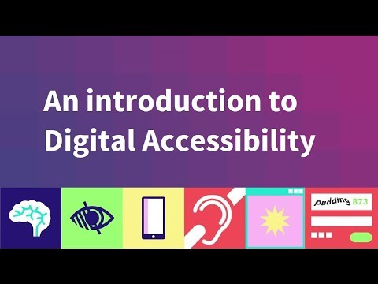
LEs déficiences auditives
Exercices
Et si je coupe mon micro ?
On regarde une vidéo ?
La surdité, la malentendance ou la sensibilité accrue au bruit sont les troubles auditifs les plus courants.

Slide 9
LEs déficiences auditives
Obstacles potentiels
Les contenus sonores : bandes son, vidéos… en particulier lorsque plusieurs interlocuteurs parlent en même temps ou que des parasites rendent les propos indiscernables ;
Les sous-titres mal séquencés ou trop rapides.
Les technologies d’assistance
Il n’en existe pas (encore).

Slide 10

LEs déficiences motrices
Exercices
Trouvez la définition du mot « préhension » et mettez la dans le chat, sans utiliser votre souris.
Sans les mains, comment feriez-vous ?
La paralysie, l’hémiplégie, Parkinson ou les troubles musculosquelettiques (TMS) ne sont que quelques exemples de troubles moteurs parmi une myriade.
Notes:
L’image de la personne en fauteuil pour représenter le handicap est inadéquate, sur le web : être en fauteuil ne gêne absolument pas l’usage du numérique et du web en particulier.

Slide 11
LEs déficiences motrices
Obstacles potentiels
Les composants riches requérant de la précision : formulaires, menus de navigation, sélection de date, etc.
Les éléments fonctionnant exclusivement à la souris ;
Les actions séquentielles : captcha, formulaires longs et à étapes, menus à tiroir…
Les bandeaux de recueil de consentement, les modales inopinées, etc.
Les contenus qui se déplacent, les défilements automatiques, etc.
Les technologies d’assistance
Outils de reconnaissance vocale : permet d’interagir avec l’OS ou la page web (et ses composants) ;
Claviers virtuels : peut être couplé à de l’eye-tracking ou de contrôle par la pensée ;
Dispositifs mécaniques : guide-doigts, head-stick, joystick, claviers et souris adaptés…
Notes:
L’image de la personne en fauteuil pour représenter le handicap est inadéquate, sur le web : être en fauteuil ne gêne absolument pas l’usage du numérique et du web en particulier.

Slide 12

LEs déficiences cognitives
Exercices
Prenez quelques instants pour parcourir cette simulation de dyslexie.
Découvrez les différents profils proposés par Orange Confort+.
Les troubles dys, l’anxiété ou les troubles du spectre autistique sont quelques exemples de troubles cognitifs.

Slide 13
LEs déficiences cognitives
Obstacles potentiels
Contenus et formulaires longs ou complexes, ou requérant un apprentissage : formulaire de commande, d’inscription, ou administratifs ;
Contenus temporels ou soumis à une temporalité : vidéos, comptes à rebours, etc. ;
Éléments clignotants, animés ou apparaissant de manière intrusive : publicités, modales promotionnelles, animations au défilement (notamment les parallaxes), etc.
Mise en page irrégulière : texte justifié, interligne faible, changement de typographie dans un texte, etc.
Les technologies d’assistance
Aucune, même si dans certains cas les lecteurs d’écran, synthèses vocales, claviers virtuels et outils de reconnaissance vocale peuvent apporter une aide précieuse.
Imprimer un contenu peut également s’avérer plus facile pour certains.

Slide 14



Atalan
Et si nous agissions ?
Déficience et
Situation de handicap
RGAA
Guides des impacts utlisateurs
Et si nous agissions ?
La situation de handicap est le résultat d’une interaction entre un utilisateur et un contenu (ou une fonctionnalité) qui, du fait d’une déficience, aboutit à l’impossibilité pour l’utilisateur d’y accéder, de le percevoir, de le comprendre ou de l’employer.
L’accessibilité est donc avant tout la reconnaissance du même droit d’accéder aux contenus et fonctionnalités à chacun.
Accessibility Maze
Un RPG pour découvrir l’accessibilité (en anglais)
Notes:
Une déficience n’est pas un handicap : une personne en fauteuil n’est handicapée que face à un escalier ou une porte trop étroite mais pas face à un site internet, par exemple. C’est l’environnement et le contexte qui handicapent, pas la déficience physique ou cognitive. Autrement dit, sur le web c’est le site qui handicapera l’internaute, pas une éventuelle déficience.
L’accessibilité est donc avant tout la reconnaissance du même droit à chacun d’accéder aux services et contenus.

Slide 15
15%
15% de la population est en situation de handicap
2015
Jusqu’à 30% chez les seniors
30%
Le handicap
en chiffres
20%
20% de la population se retrouve durant sa vie en situation de handicap temporaire
8%
8% des hommes sont daltoniens
12
En France, 12 millions de personnes sont en situation de handicap
80%
80% des handicaps sont invisibles

Slide 16

Les standards
Les impacts utilisateurs guident l’élaboration de standards qui constituent le socle du cadre législatif et règlementaire.

Slide 17



Tim Berners-Lee
« Mettre le Web et ses services à la disposition de tous les individus, quel que soit leur matériel ou logiciel, leur infrastructure réseau, leur langue maternelle, leur culture, leur localisation géographique, ou leurs aptitudes physiques ou mentales. »

Slide 18

Les WCAG
Web Content Accessibility Guidelines 2.1
Qu’est-ce ?
Ce sont les recommandations internationales éditées par le groupe de travail Web Accessibility Initiative (WAI) du World Wide Web Consortium (W3C). Les WCAG sont approuvées omme norme ISO 40500:2012.
Structure
Les WCAG contiennent 13 règles organisées suivant 4 principes : perceptible, utilisable, compréhensible et robuste. Pour chaque règle, il y a des critères de succès à tester, affectés à 3 niveaux (A, AA et AAA).
Autres recommandations
Les WCAG font partie d’une série de recommandations d’accessibilité qui comprennent les Authoring Tool Accessibility Guidelines (ATAG) et les User Agent Accessibility Guidelines (UAAG).

Slide 19
Perceptible
L’information et les composants de l’interface utilisateur doivent être présentés à l’utilisateur de façon à ce qu’il puisse les percevoir : alternatives textuelles, médias temporels, adaptabilité, distinguabilité.
Utilisable
Les composants de l’interface utilisateur et de navigation doivent être utilisables : accessible au clavier, temps suffisant, crises d’épilepsie et réactions physiques, navigable, modalité de saisie.
4 principes
Compréhensible
Les 13 règles et leurs critères de succès sont organisés autour de quatre principes qui posent les fondations nécessaires pour que chacun puisse accéder aux contenus et utiliser les fonctionnalités web.
Les informations et l’utilisation de l’interface utilisateur doivent être compréhensibles : lisible, prévisible, aide à la saisie.
Robuste
Le contenu doit être suffisamment robuste pour être interprété de manière fiable par une large variété d’agents utilisateurs, y compris les technologies d’assistance : compatible.

Slide 20

Le RGAA
Référentiel Général d’Amélioration de l’Accessibilité 4.1
Qu’est-ce ?
Le RGAA est une méthode technique opérationnelle basée sur les WCAG, adossée à une méthodologie pour vérifier la conformité.
Structure
Le RGAA est composé de 13 thématiques regroupant plusieurs critères, divisés en tests explicites. Chaque test doit être validé pour que le critère soit conforme.
Ressources
Le RGAA est accompagné de différentes ressources : glossaire, modèle de rapport d’audit et exemple de déclaration de conformité, guides par métier et extension navigateur.
De plus le RGAA est sur GitHub, tout comme ces ressources : vous pouvez suivre les échanges, remonter des issues, etc.
Notes:
Chaque critère et test est unitaire : une question précise, une seule réponse possible.

Slide 21

Le RGAA en détail
13 thématiques Images, Cadres, Couleurs, Multimédia, Tableaux, Liens, Scripts, Éléments obligatoires, Structuration de l’information, Présentation de l’information, Formulaires, Navigation, Consultation.
5 statuts
On détermine la conformité de chaque critère selon ces statuts :
Conforme (C)
Non Conforme (NC)
Non Applicable (NA)
Non Testé (NT)
Dérogé (D)
Dérogation et aménagement raisonnable
La dérogation pour charges disproportionnées peut concerner des contenus tiers, des cas particuliers ou plus simplement des contenus dont la mise en conformité engendrerait des coûts impossibles à tenir.
L’obligation d’aménagement raisonnable est issue de la Convention Relative aux Droits des Personnes Handicapées (CRDPH). Il s’agit de permettre de recourir à une alternative ou à un moyen de compensation dans le cas où un ajustement entraînerait la mise en place de moyens visiblement disproportionnés ou indus.

Slide 22
LE CADRE LÉGAL
Les services publics numériques et certains services privés ont l’obligation d’être accessibles de façon équivalente à tout citoyen.
11 FÉVRIER 2005
21 OCTOBRE 2009
7 OCTOBRE 2016
Loi pour l'égalité des droits et des chances, la participation et la citoyenneté des personnes handicapées.
Décret d’application.
Loi pour une République numérique. Mise à jour de la loi du 11 février 2005 pour élargir aux :
organismes délégataires d'une mission de service public
entreprises dont le chiffre d'affaires excède 250 M€ (Décret n° 2019-768 du 24 juillet 2019)
Constitue un handicap, au sens de la présente loi, toute limitation d'activité ou restriction de participation à la vie en société subie dans son environnement par une personne en raison d'une altération substantielle, durable ou définitive d'une ou plusieurs fonctions physiques, sensorielles, mentales, cognitives ou psychiques, d'un polyhandicap ou d'un trouble de santé invalidant.
Rendre accessibles sites et contenus internet, intranet, extranet, applications mobile, progiciels, mobilier urbain numérique (mention du niveau d’accessibilité du site obligatoire).

Slide 23

Identifier
Le niveau de conformité à atteindre.
Les acteurs et outils concernés par le processus de validation.
L’échantillon de pages à tester.
Acculturer
Inscrire la démarche dans la méthodologie de gestion du projet.
Sensibiliser et former les personnes clés.
Désigner un référent par équipe / pôle / métier / expertise…
La méthode
Organiser et mettre en œuvre la démarche de mise en conformité au sein d’un projet.
Diriger
Structurer les différentes étapes et intervention de la mise en conformité.
Définir le plan de test, incluant tests automatisés et audits.
Publier les éléments obligatoires
Rendre visibils le niveau de conformité et la page d’aide.
Publier la déclaration de conformité WCAG / RGAA.
Publier le schéma pluri-annuel, si nécessaire.

Slide 24
Un processus à définir
Différentes étapes à mettre en œuvre dans votre projet
Selon la méthodologie du projet, ces étapes peuvent être mentionnées dans la DoD, effectuées pour chaque feature ou à la fin de chaque sprint, etc.
Formation
Sensibilisation
Revue de prototype
Relecture de code
Audit expert
Déclaration de conformité
Tests manuels
Préparation
Prototype
Développement
Livraison
Spécifications
Design
Déploiement
Relecture des spécifications techniques et fonctionnelles
Revue de design
Tests automatisés
Audits flash

Slide 25

La déclaration de conformité
Informer les utilisateurs de la démarche de mise en conformité.
Introduction :
Identité du déclarant,
Lien vers le schéma pluri-annuel ;
État de conformité :
Conforme,
Partiellement conforme : au moins 50% des critères sont conformes,
Non-conforme : moins de 50% des critèress sont conformes ;
Résultat des tests,
Contenus non accessibles :
non-conformité,
dérogations pour charge disproportionnée,
contenus non soumis à l’obligation d’accessibilité ;
Établissement de la déclaration :
Date de publication et de mise à jour,
Technologies utilisées pour la réalisation du site,
Technologies utilisées pour vérifier l’accessibilité,
Liste des pages testées ;
Moyens de contact et voies de recours.
Validité de la déclaration
La déclaration d’accessibilité est valide à partir de sa date de publication, et doit être mise à jour :
à la date de modification substantielle ou de refonte du site concerné.
3 ans après la date de publication de la déclaration, ou,
18 mois après la date de publication d’une nouvelle version du référentiel, pour les personnes qui appliquent la méthode technique.

Slide 26

Le schéma pluri-annuel
Présenter la politique en matière d’accessibilité, sur une durée maximum de 3 ans.
Plans d’action
Prise en compte de l’accessibilité dans la stratégie numérique et dans la politique d’intégration des personnes en situation de handicap.
Position et missions du référent accessibilité numérique.
Ressources humaines et financières allouées à l’accessibilité numérique.
Mentions des compétences requises dans les fiches de poste et les processus de recrutement .
Action de formation et de sensibilisation.
Ressources et expertises externes, moyens techniques et outillages pour gérer et tester l’accessibilité numérique.
Organisation interne pour la mise en œuvre des obligations d’accessibilité et le traitement des demandes des usagers.
Clauses contractuelles pour les appels d’offres et devis, critères de sélection des prestataires et procédures de recette.
Les travaux de mise en conformité et les actions en faveur de l’accessibilité numérique sont planifiés annuellement dans des plans d’actions.
Prise en compte de l’accessibilité numérique dans les nouveaux projets ;
Prise en compte des personnes en situation de handicap dans les tests utilisateurs ;
les évaluations (ou audits) de conformité prévus pour l’ensemble des services de communication ;
les mesures correctives qui seront prises pour traiter les contenus non accessibles — y compris un calendrier de mise en œuvre de ces mesures, tenant compte du caractère prioritaire des contenus les plus consultés et des services les plus utilisés ;
les mesures d’accessibilité non obligatoires, notamment l’accès aux contenus audios et vidéos en langue des signes, la traduction de certains contenus en langage simplifié et tout autre mesure permettant de prendre en compte des critères de niveau triple AAA, des normes internationales, listés en annexe de la norme de référence ;
le bilan des plans d’actions annuels.

Slide 27

Le socle technique
Pour un développeur, l’accessibilité repose avant tout sur un HTML sémantique et un JavaScript sain.

Slide 28
Balise ouvrante
Balise fermante
<p class="nice" > Hello world! </p>
Contenu texte
Un attribut et sa valeur
HTML est un langage de balisage utilisé afin de créer et de représenter :
la structure de la page : entête, pied-de-page, navigation, contenu principal, contenus secondaires, etc.
Le sens du contenu, portion par portion : paragraphe, liste, en-tête, lien, image, lecteur multimédia, formulaire ou l'un des nombreux autres éléments disponibles — et même un nouvel élément à définir par vous-même ; c’est ce qu’on apelle la sémantique.
Certains éléments sont neutres sémantiquement, et sont destinés à la mise en forme : div et span, principalement.
HTML
HyperText Markup Language

Slide 29

DOM
C’est l’API du HTML, le décrivant comme une arborescence de nœuds
L’importance de
la sémantique
AOM
Basée sur le DOM, c’est l’API dédiée à l’accessibilité : elle contient le nom, la description, le rôle et l’état de chaque nœud.
Le pilier de l’accessibilité web
Les technologies d’assistance ne sont pas magiques : elles s’appuient sur les informations fournies par le document lui-même, dans un processus rôdé mais trop souvent ignoré.
Accessibility APIs
Ce sont les APIs systèmes, sur lesquelles s’appuient les navigateurs web.
Combien d’éléments HTML connaissez-vous ?
Notes:
Une déficience n’est pas un handicap : une personne en fauteuil n’est handicapée que face à un escalier ou une porte trop étroite mais pas face à un site internet, par exemple. C’est l’environnement et le contexte qui handicapent, pas la déficience physique ou cognitive. Autrement dit, sur le web c’est le site qui handicapera l’internaute, pas une éventuelle déficience.
L’accessibilité est donc avant tout la reconnaissance du même droit à chacun d’accéder aux services et contenus.

Slide 30
Pile de sélecteurs
h1, h2, h3 { color: rebeccapurple; }
Sélecteur
Propriété
Valeur
Règle CSS
Déclaration
CSS est un langage déclaratif de présentation de documents balisés — ce qui lui confère pouvoir et responsabilités :
Les contrastes dépendent presque exclusivement de CSS ;
Les contenus générés peuvent compromettre l’intégrité d’un contenu ;
Les interactions et leur représentation visuelle sont critiques, notamment le focus ;
Les navigateurs prennent en compte les styles avant d’exposer l’AOM : ainsi certaines propriétés peuvent empêcher un contenu d’être exposé par l’AOM, de la même façon qu’elles empêchent un contenu d’être exposé visuellement.
CSS
Cascading StyleSheet
Notes:
Mentionner outline, pointer-events, display, visibility, content, etc.
Mais aussi l’impact sur l’ordre des sources (et donc des éléments focusables, l’index de tabulation), le zoom, la dimension des éléments actionnables, les préférences utilisateurs, etc.

Slide 31
Attribut HTML
<div role="alert" aria-live="polite" >
Rôle
Propriété
ARIA est une spécification permettant de décrire des composants riches, utilisée pour enrichir HTML en alimentant avec l’AOM :
Permet de définir des rôles, états et propriétés à l’aide d’attributs ;
Définit des motifs de conception complets, correspondants à des widgets courants : accordéons, boîte à onglets, autocomplétion, etc.
ARIA repose sur cinq règles :
N’utilisez pas ARIA si HTML peut le faire seul ;
Ne changez pas la sémantique d’un élément, sauf si c’est indispensable ;
Tous les contrôles interactifs ARIA doivent être utilisables au clavier ;
N’enlevez pas la sémantique d’un élément focusable ;
Tous les éléments interactifs doivent avoir un nom accessible.
ARIA
Accessible Rich Internet Applications
Notes:
Mentionner les lives regions, les formulaires, les widgets JavaScript (Disclosure, Combobox, Tabpanel…), les états (aria-current, aria-hidden, aria-expanded…), etc.
Évoquer les rôles implicites en HTML.

Slide 32

JavaScript permet d’améliorer progressivement l’expérience fournie par HTML — et est indispensable pour la mise en œuvre de la plupart des motifs de conception ARIA :
Gestion du focus,
Changement d’état,
Contenu dynamique,
Réorganisation du DOM,
Validation de surface des formulaires,
Etc.
JavaScript
ECMAScript
Notes:
Préciser qu’ajouter une fonctionnalité en JavaScript ne doit se faire qu’avec l’accessibilité en tête : JavaScript peut totalement ruiner l’accessibilité d’une interface (par exemple en ne fonctionnant qu’à la souris, ou en perdant le focus, etc.)

Slide 33

Les incontournables
Quelques cas pratiques indispensables pour identifier les pratiques problématiques.
Notes:
Encourager la discussion : cas connus par les apprenants, allez tester les cas sur sites en prod (One point, Airbnb…),

Slide 34
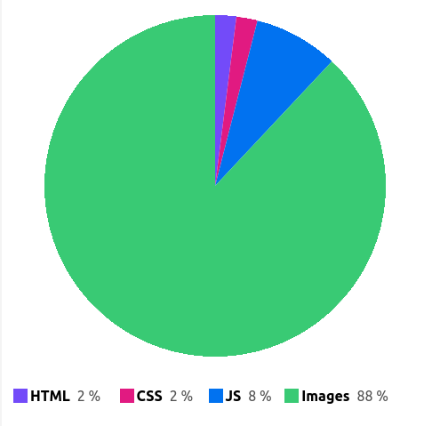
Information véhiculée uniquement par la couleur
Pour : les daltoniens Quand : spécification, design
Tester
Firefox : démonstration !
Extensions navigateurs : cherchez colorblind (ex: Funkify, Stark…);
Extensions pour Sketch, Adobe XD, Figma : Stark, Adee…
Ressources
We are Colorblind
Notes:
Mentionner les moments opportuns, également ?

Slide 35
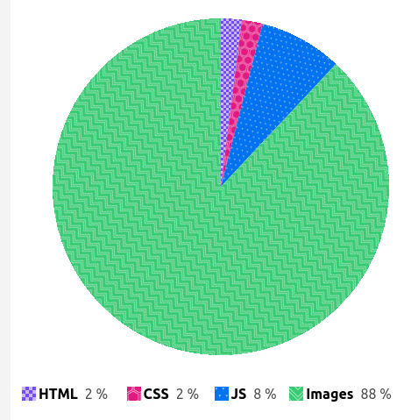
Information véhiculée uniquement par la couleur
Pour : les daltoniens Quand : spécification, design
Corriger
Des motifs en plus des couleurs ;
Des liens visuels entre légendes et éléments ;
Des espacements et légendes in-situ ;
Une autre présentation ?
Exemples
Et si nous agissions ?

Slide 36
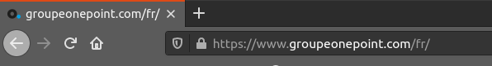

Donner un titre aux pages
Pour : tout le monde, en particulier les déficients visuels Quand : développement
Tester
Regarder l’onglet de votre navigateur, ou inspecter le HTML directement.
Corriger
Ajouter un contenu pertinent et unique à la balise <title>, incluant au minimum le nom de la page et le nom du site.

Slide 37
Donner une langue aux pages
Pour : les déficients visuels Quand : développement
Tester
Inspecter le HTML directement,
Extension a11y.css : « afficher les langues »,
何が書かれているのかわかりません。
Je ne comprends pas ce qui est écrit.
Corriger
Ajouter un attribut lang valide sur la balise <html>.
Les changements de langue au sein d’un contenu doivent également être indiqués.

Slide 38
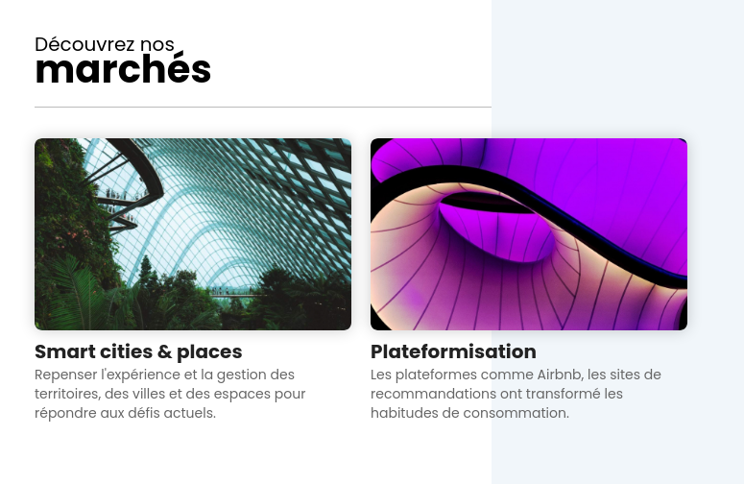
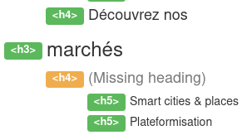
Donner un titre aux rubriques
Pour : tout le monde Quand : spécification, développement
Tester
Extension Web Developper : Informations → View document outline
Extension HeadingsMap,
Extension a11y-outline.
Corriger
La hiérarchie des titres doit être logique et pertinente :
utiliser les éléments <h1> à <h6>,
sans interruption dans la hiérarchie,
avec des contenus pertinents.

Slide 39
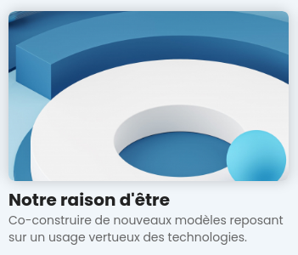

Les alternatives textuelles
Pour : tout le monde Quand : spécification, design, développement
Tester
Extension a11y.css : « afficher les alternatives aux img »,
Extension aXe.
Corriger
Toujours mettre l’attribut alt :
vide quand l’image est décorative,
avec un contenu pertinent pour les images porteuses d’informations.
Ressource
An alt decision tree
La règle est la même pour les SVGs (avec le role="img" et aria-label).
Vocalisation
https://www.groupeonepoint.com/wp-content/uploads/2021/01/Square_RaisonDEtre-430x430.jpg

Slide 40

Les formulaires
Pour : tout le monde Quand : spécification, design, développement
Tester
Champ de formulaire
Extension Web Developper,
Extension aXe.
Corriger
Champ de formulaire (obligatoire)
Associer chaque champ à son label avec les attributs for et id ;
Indiquer le caractère obligatoire avec l’attribut required ou aria-required ;
Lier les messages d’aide ou d’erreur à l’aide d’aria-describedby ;
Expliciter le format attendu et suggérer des corrections ;
Utiliser autocomplete dès que possible.
Vous devez utiliser un format précis pour ce champ.
Alerte générale !

Slide 41
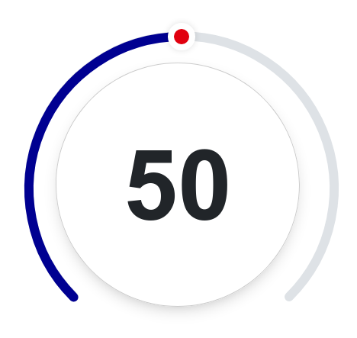
Navigation au clavier
Pour : déficients visuel et moteur Quand : spécification, développement
Tester
Votre clavier,
Extension aXe,
Firefox,
Extension Accessibility Insight pour Edge et Chrome.
Corriger
Ça dépend !
Utiliser un élément HTML natif correctement ;
Implémenter un motif de conception ARIA ;
Patcher les interactions et parcours en JavaScript.
Mode d’emploi
TAB pour faire avancer le focus,
Shift + TAB pour le faire reculer,
Entrée pour actionner un lien, un bouton, un formulaire…
Espace pour (dé)cocher, actionner un bouton, etc.
Flèches (← ↑ → ↓) pour défiler, changer de bouton radio, se déplacer dans un menu…
Échap pour annuler ou fermer une modale, un menu, etc.
Notes:
L’ordre de tabulation doit être cohérent également

Slide 42
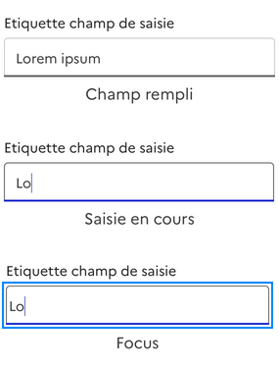
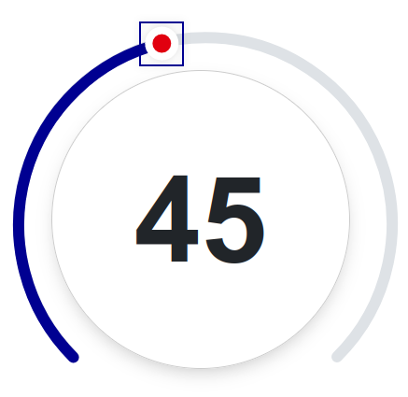
Visibilité du focus
Pour : déficients visuel et moteur Quand : design, développement
Tester
Votre clavier,
Extension aXe : « encadrer le focus »,
Firefox.
Corriger
Chasser les outline: none; ou s’assurer de fournir un style de remplacement ;
Utiliser :focus-visible (avec polyfill) pour différentier les modes d’interaction ;
Renforcer les styles si nécessaire : épaisseur, contrastes, etc. ;
Décaler les éléments actifs lorsqu’ils sont cachés derrière un élément fixe.

Slide 43
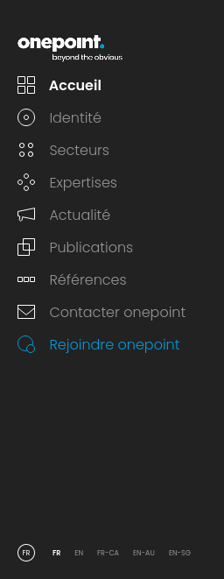
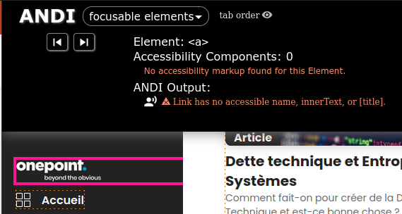
PErtinence des liens et boutons
Pour : tout le monde Quand : spécification, design, développement
Tester
Votre cerveau,
Le bookmarklet ANDI,
Firefox,
Extension a11y-outline.
Corriger
Compléter le libellé :
Déplacer le lien sur le texte pertinent ;
Avec un texte masqué visuellement — .sr-only dans Bootstrap ;
Avec title ou aria-label : attention, ils doivent impérativement contenir le texte visible.
En savoir plus
Lire la suite →
Cliquez ici pour vous désabonner
Notes:
Penser à évoquer la différence entre liens et boutons.

Slide 44
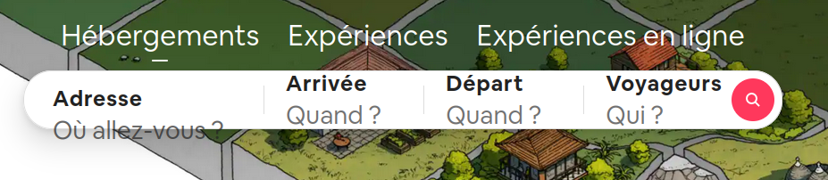
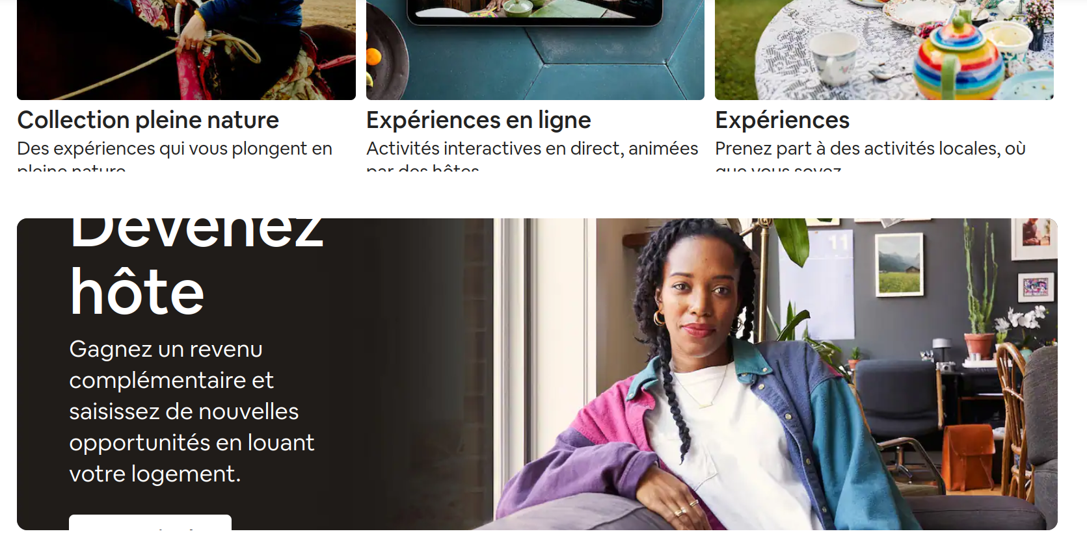
Taille du texte
Pour : déficients visuels Quand : design, développement
Tester
Firefox : zoom graphique et texte seulement,
Extension a11y.css : « Augmenter les espacements du texte ».
Corriger
Prévoir les cas marginaux : textes longs, césures, etc.
Utiliser des unités relatives (em, rem, %, etc.) pour définir les corps et dimensions.
Notes:
Mentionner bbooookkmmaarrkklleett aussi : injecter du contenu pour stress-tester les mises en page.

Slide 45


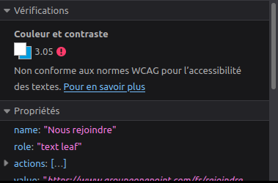
Contrastes
Pour : tout le monde, en particulier malvoyants Quand : design
Tester
Firefox, Chrome,
Extension aXe,
Contrast Finder,
Extensions pour Sketch, Adobe XD, Figma : Stark, Adee…
Corriger
Atténuer l’intensité ou la luminosité,
Décaler la teinte,
Ajouter un arrière-plan, un contour…
Ressources
Who can use?, The Contrast Triangle,
Color.review

Slide 46

Cherchez l’erreur
Vous ferez bien un peu d’exercice ?

Slide 47

Bacs à sable
a11y-fails : un dépôt GitHub à corriger !
WAI BAD (Before and After Demonstration) : des pages bourrées d’erreurs, corrigées et annotées ;
a11y portal Good / Bad : comparer une page pleine d’erreurs a sa version corrigée ;
Accessibility fails : un crash test pour outils.
On y va !
Notes:
Dans l’idéal : une page conçue par moi, maîtrisée, hébergée sur notre Gitlab et avec une CI qui fasse passer aXe → il faut que la CI valide la PR <3
Dans l’absolu : chaque personne choisit un site, lance un outil, et on regarde le résultat ?

Slide 48

Doggy bag
Quelques ressources pour la route.

Slide 49
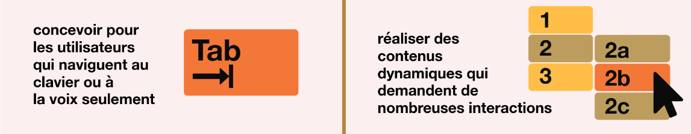
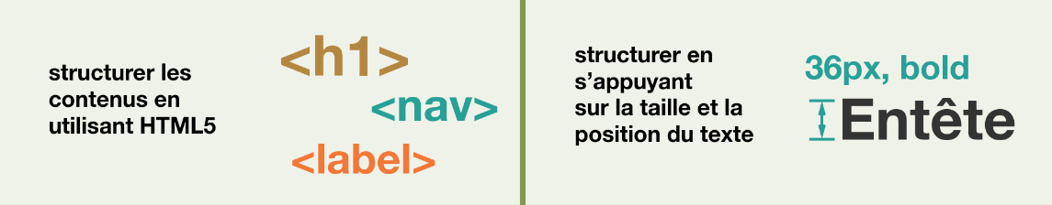
Do’s and don’t
Le Service Public britannique partage les do's and don'ts de l’accessibilité (en PDF, sur GitHub), traduits dans de nombreuses langues. Exemples :

Slide 50

Et maintenant ?
Sur Teams : Accessibilité Numérique ;
LYEA, développé à Bordeaux ;
Aller plus loin avec l’École OnePoint (bientôt) ;
En passant par la Conciergerie ou e-Tech.

Slide 51
On discute ?
Gaël Poupard
Lead tech
g.poupard@groupeonepoint.com

